Slide 1
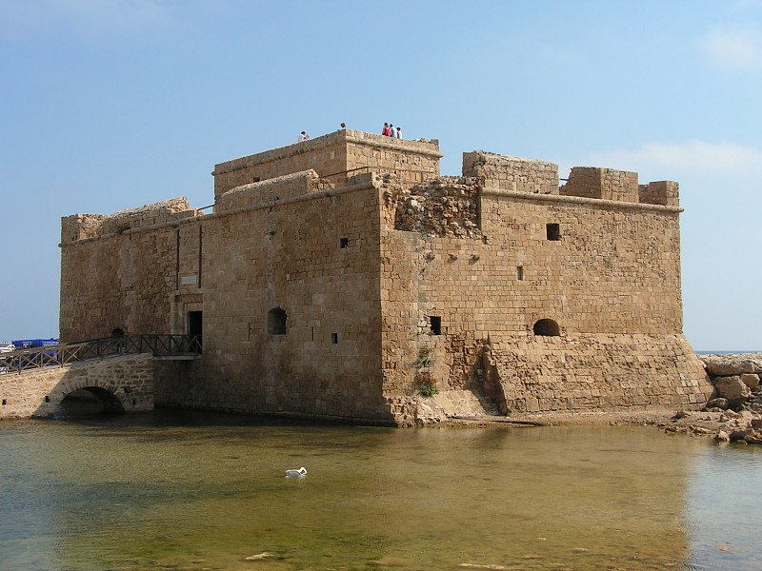
La Ville De Paphos - Chypre
Fort pafos

Slide 2
Paphos apparaît durant l’âge du bronze récent (1600-1200)2. On y construit de vastes ensembles architecturaux, avec des megarons à piliers, des autels en plein air, des tables à offrandes et libations, des ateliers et des réserves, et, dans les environs, des tombes à fosse (tholoi) creusées dans le rocher et précédées d’un couloir qui conduit à l’entrée du tombeau.
Après une longue période de paix prospère, peu avant 1200 avant notre ère, la ville subit de nombreuses destructions. Les habitations s’entourent d’épaisses murailles. On attribue ces destructions aux peuples de la mer dont l’identité est difficile à définir mais que la plupart des auteurs supposent

Slide 3
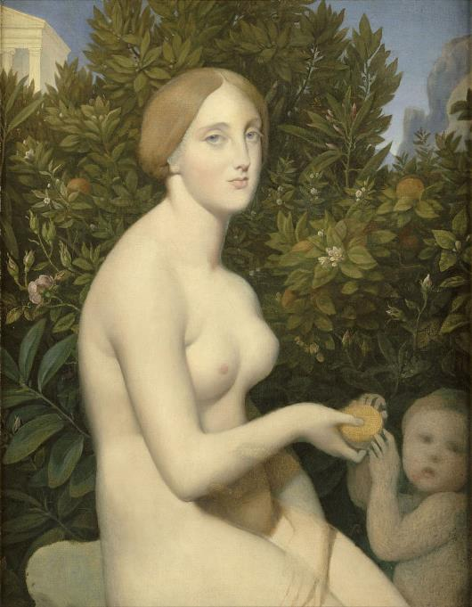
Vénus à Paphos Ingres, vers 1852 Paris, Musée d'Orsay.

Slide 4
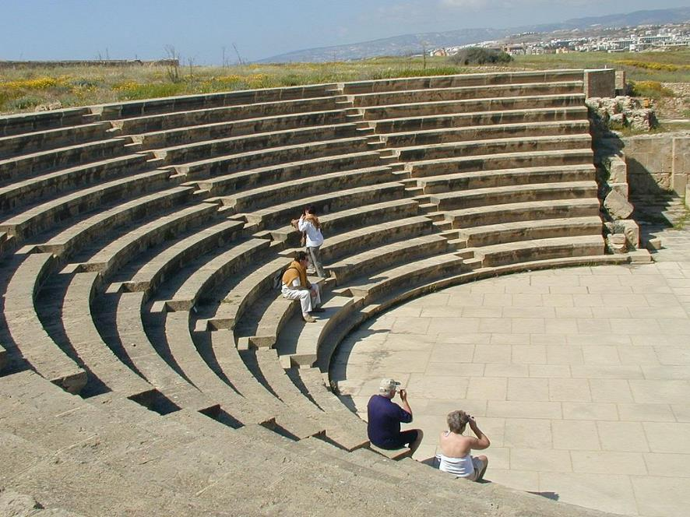
Amphithéâtre.

Slide 5
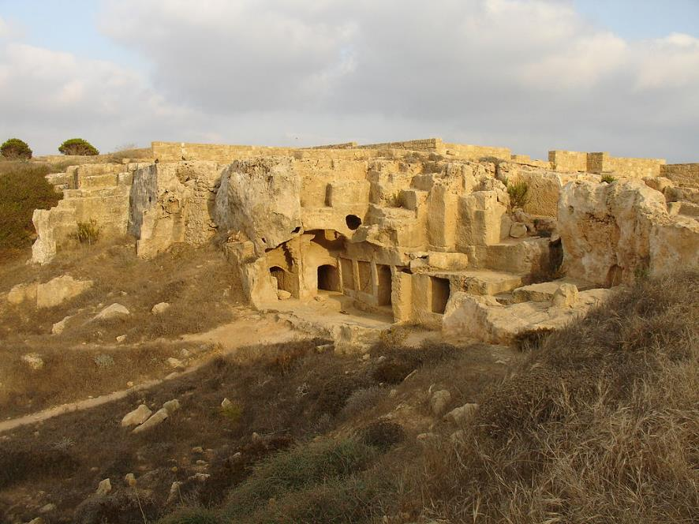
Tombeaux des Rois.

Slide 6
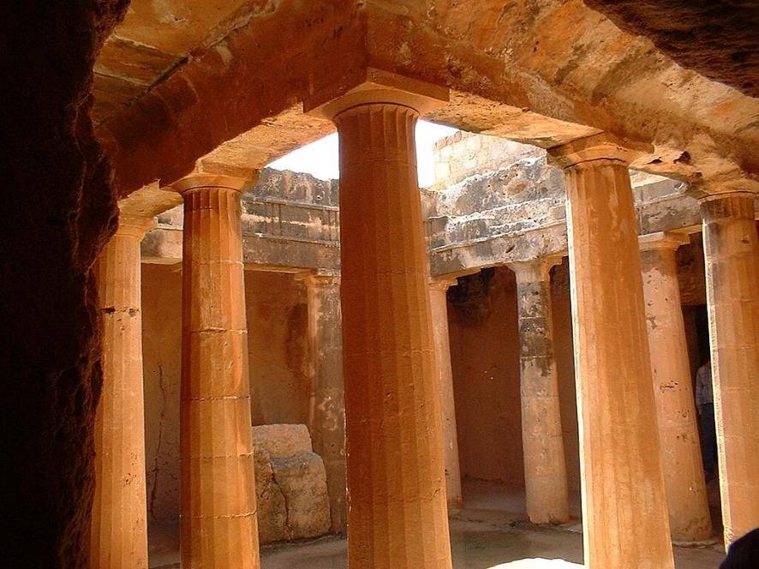
Tombeaux des Rois.

Slide 7
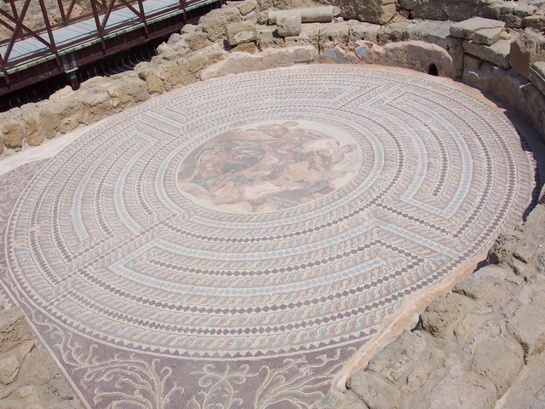
Mosaïque.

Slide 8
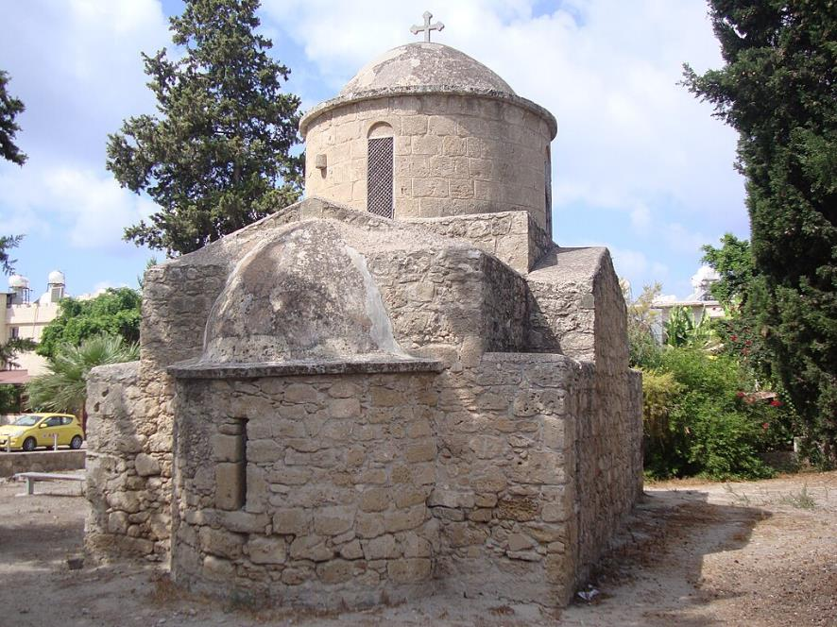
Église byzantine Saint-Antoine.

Slide 9
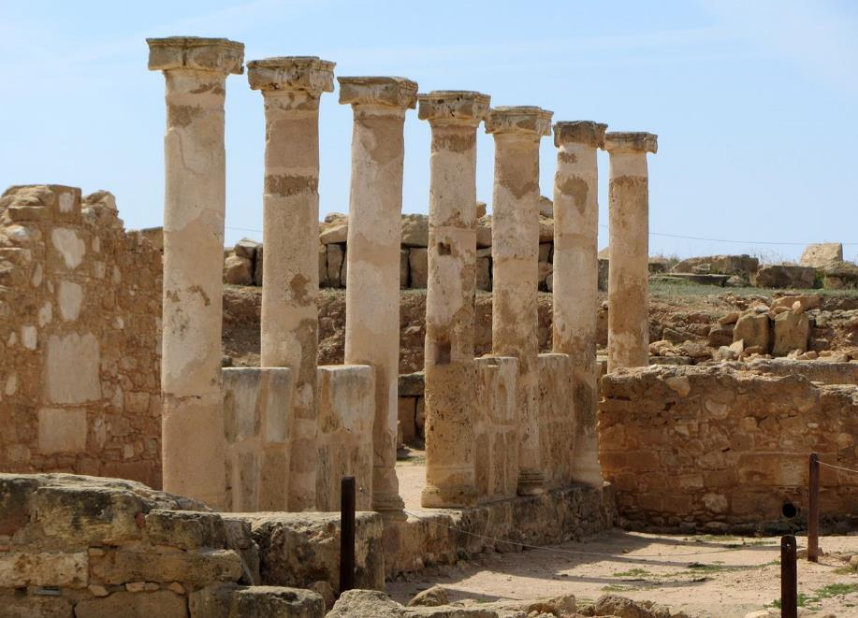
Parc archéologique.

Slide 10
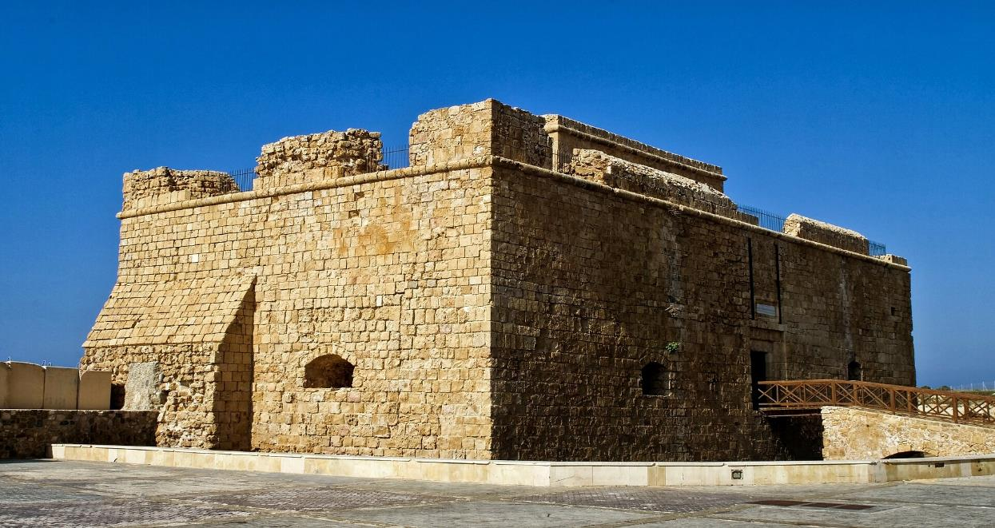
Fort de Paphos.

Slide 11
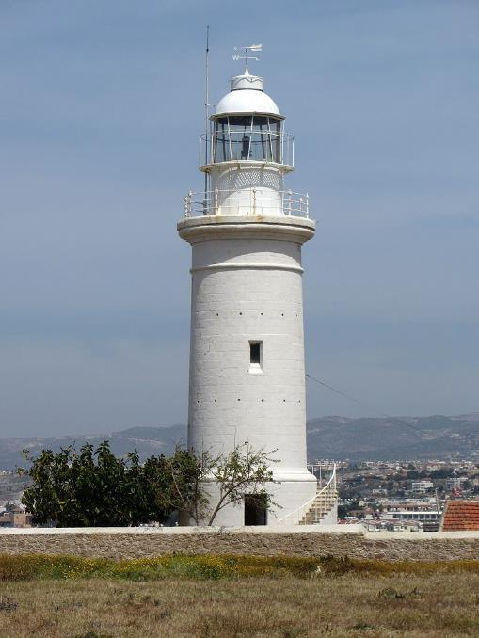
Le phare.

Slide 12
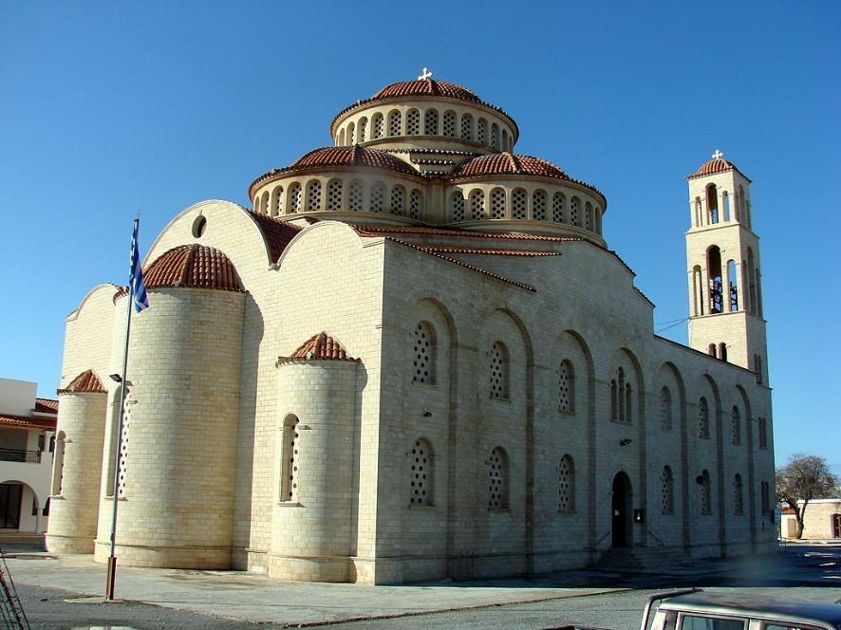
Kato Paphos, Paphos, Chypre

Slide 13
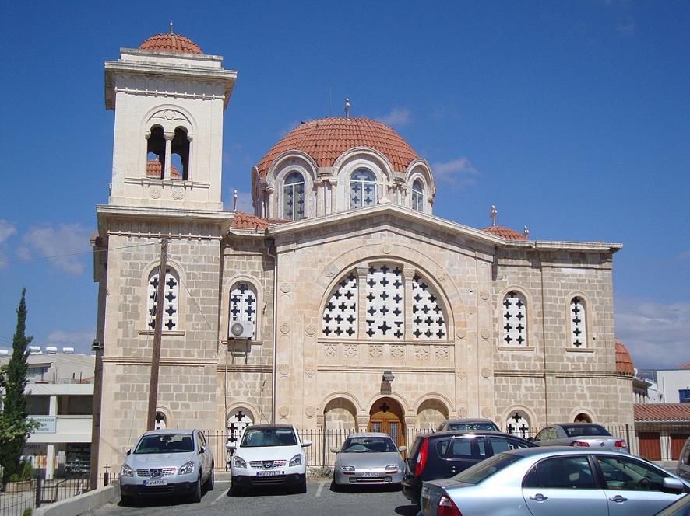
Église Saint-Cendée de style néo-byzantin.

Slide 14


Slide 15
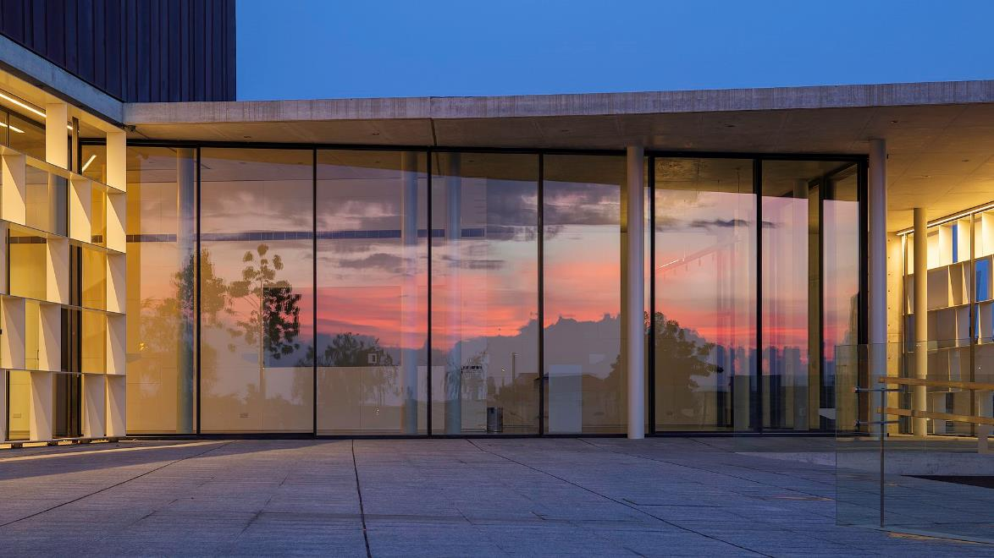
Atrium (architecture) du théâtre Marcidée à Paphos (Février 2019).

Slide 16
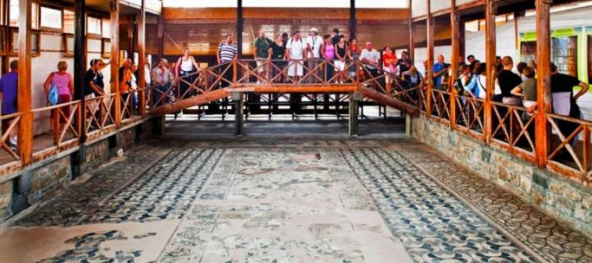
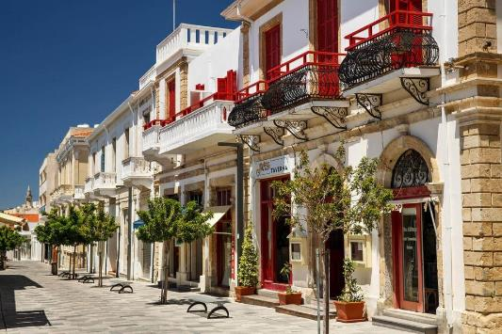

Slide 17

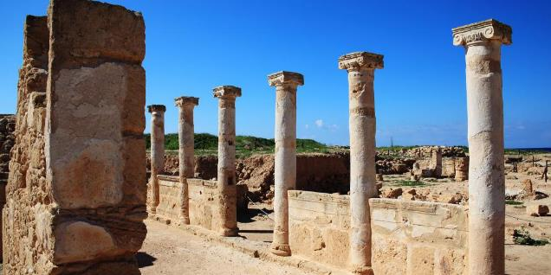

Slide 18
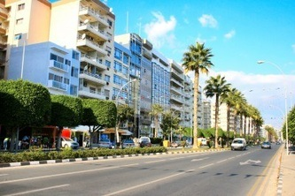
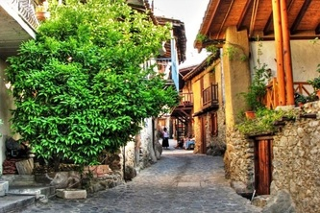

Slide 19
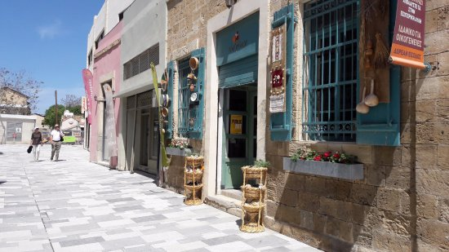
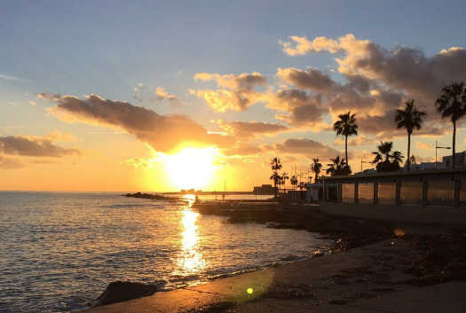

Slide 20
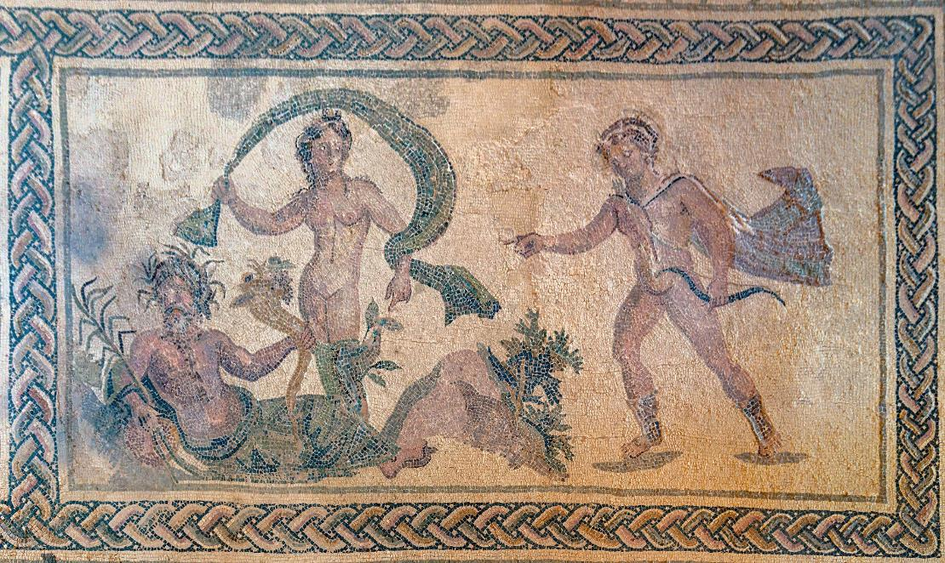
Parc archéologique de Paphos

Slide 21
Le parc archéologique de Paphos (également appelé parc archéologique de Kato Paphos ) abrite la majeure partie de l'importante cité grecque et romaine antique et se situe à Paphos , au sud-ouest de Chypre . Le parc, toujours en cours de fouilles, se trouve dans la section Nea Pafos (« Nouveau Paphos ») de la ville côtière. [1]
Ses sites et monuments datent de la préhistoire jusqu'au Moyen Âge . Parmi les vestiges les plus significatifs découverts jusqu'à présent figurent quatre grandes et élaborées villas romaines : la Maison de Dionysos, la Maison d'Aion, la Maison de Thésée et la Maison d'Orphée, toutes dotées de superbes sols en mosaïque préservés, en particulier une mosaïque d'Orphée . [2] En outre, les fouilles ont mis au jour une agora, un asklipieion, une basilique, un odeion et un théâtre hellénistique-romain, ainsi qu'une nécropole connue sous le nom de « Tombeaux des Rois »

Slide 22
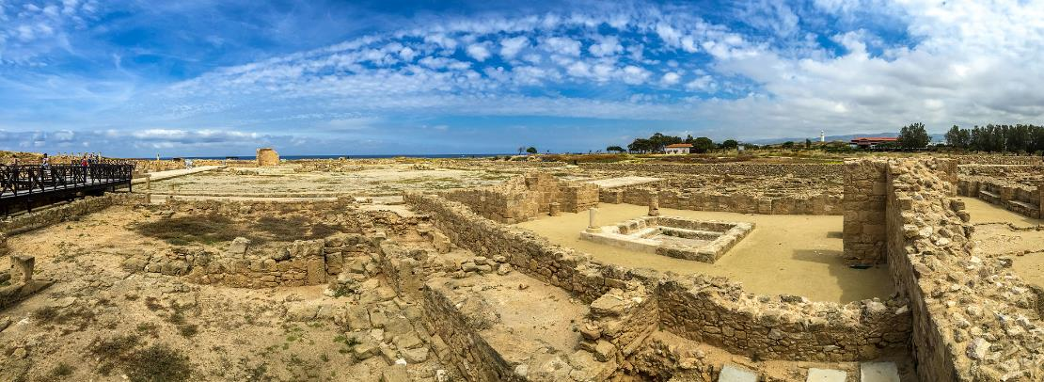
Parc archéologique de Paphos, Maison de Thésée

Slide 23
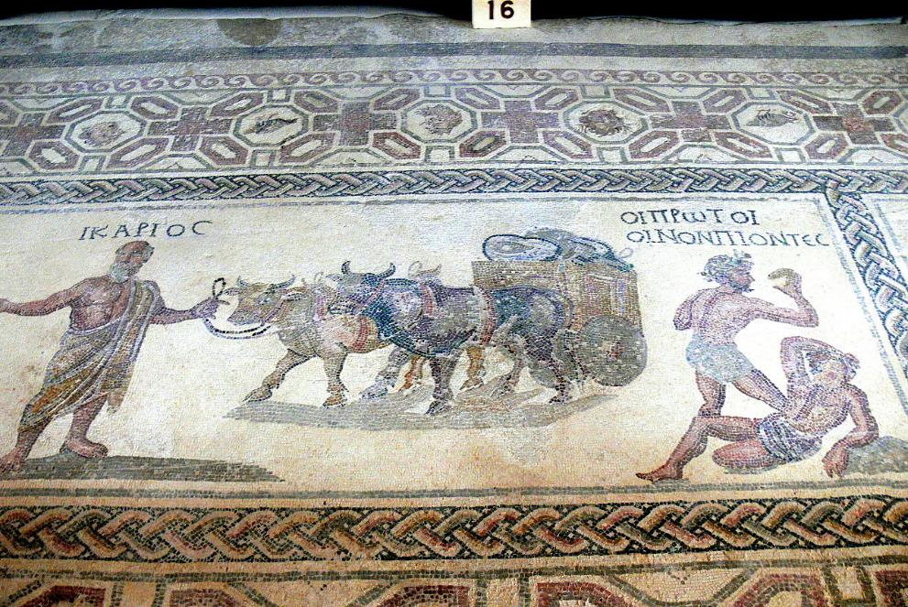
Paphos Maison des Dionysos - Ikarios

Slide 24
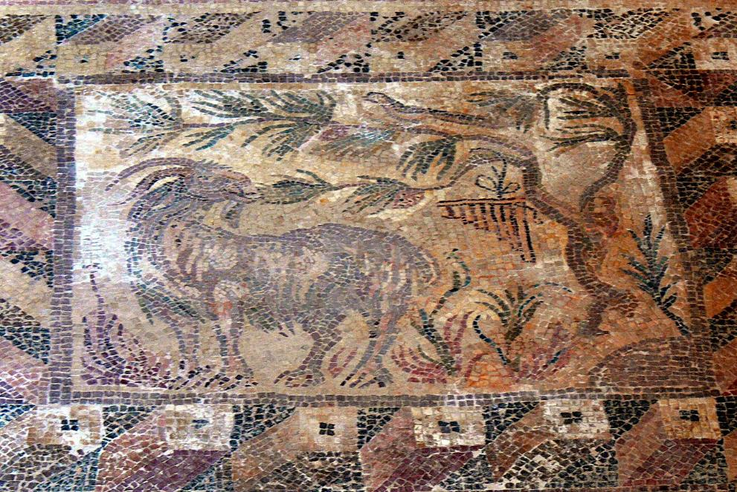
Quatre saisons

Slide 25
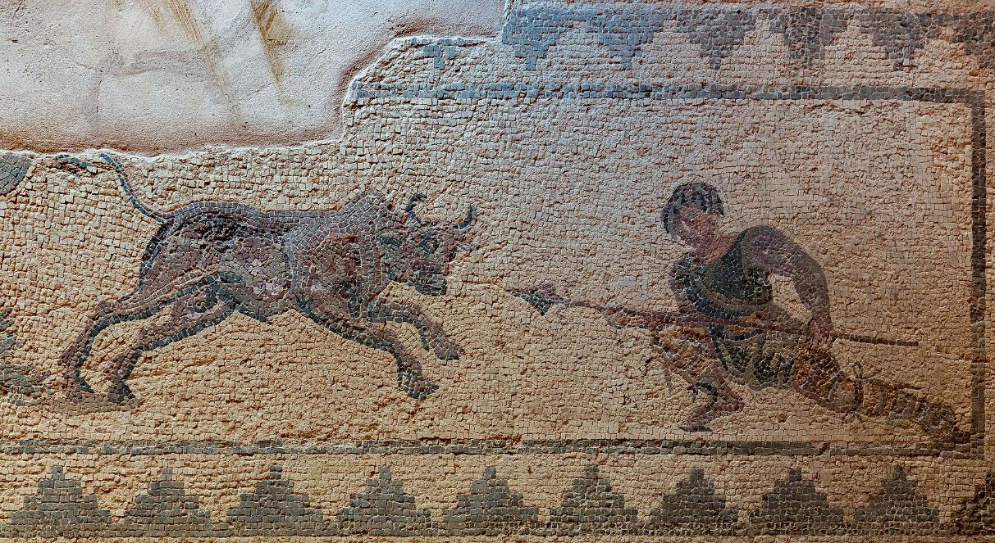
Scène de chasse

Slide 26
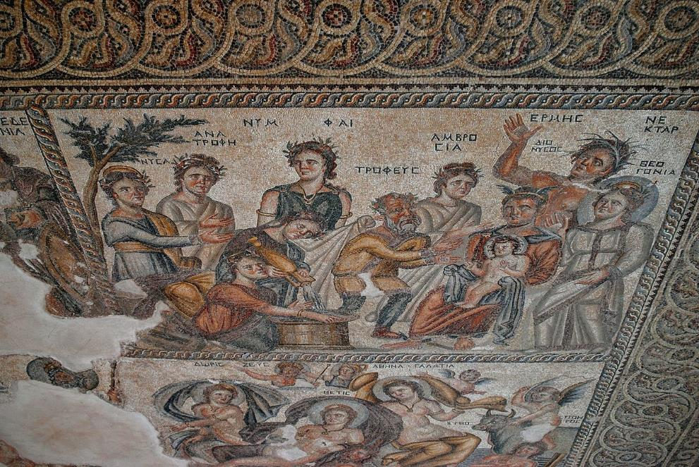
Naissance de Dionysos

Slide 27
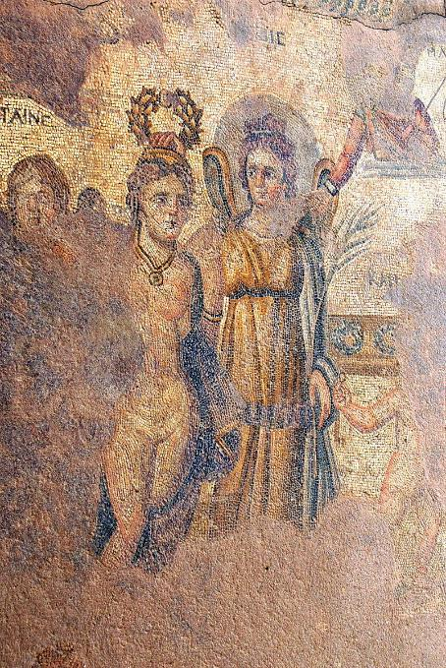
Concours de beauté entre Cassiopée et les néréides

Slide 28
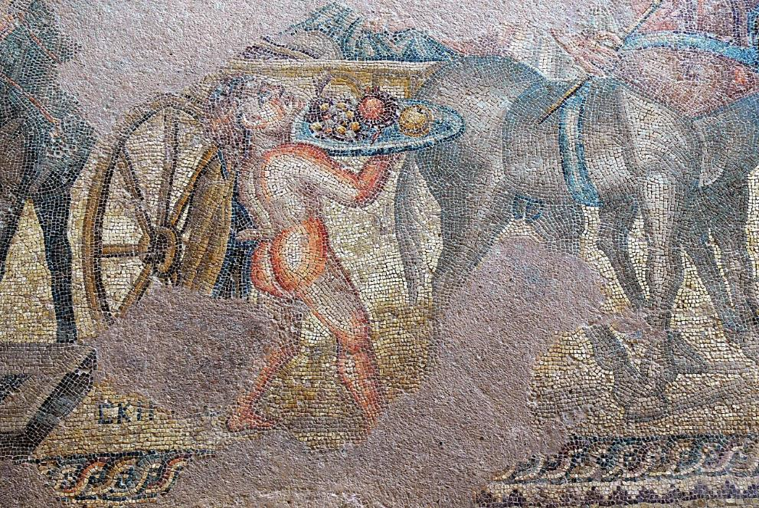
Le Triomphe de Dionysos - Le satyre Skirtos offrant des fruits à Dionysos

Slide 29
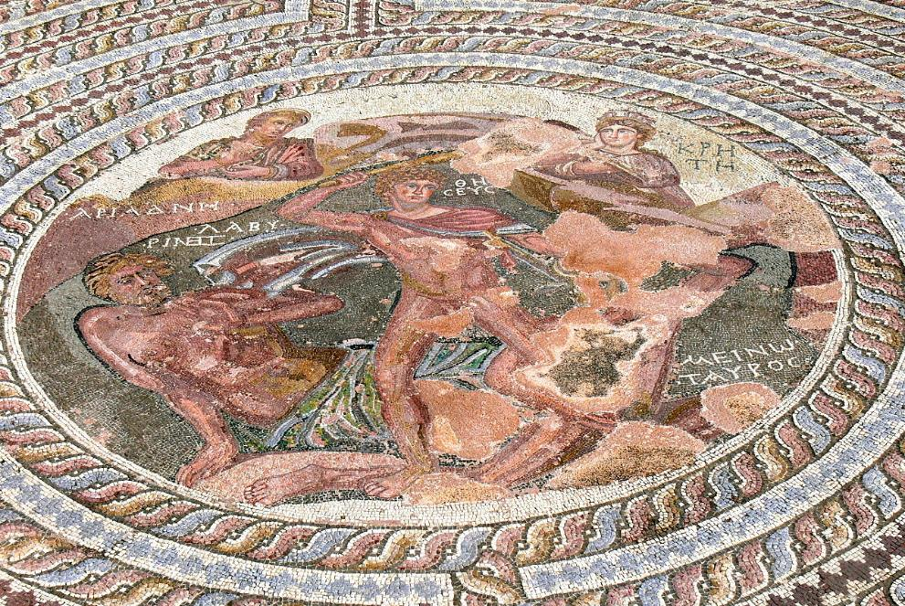
Mosaïque de Thésée

Slide 30
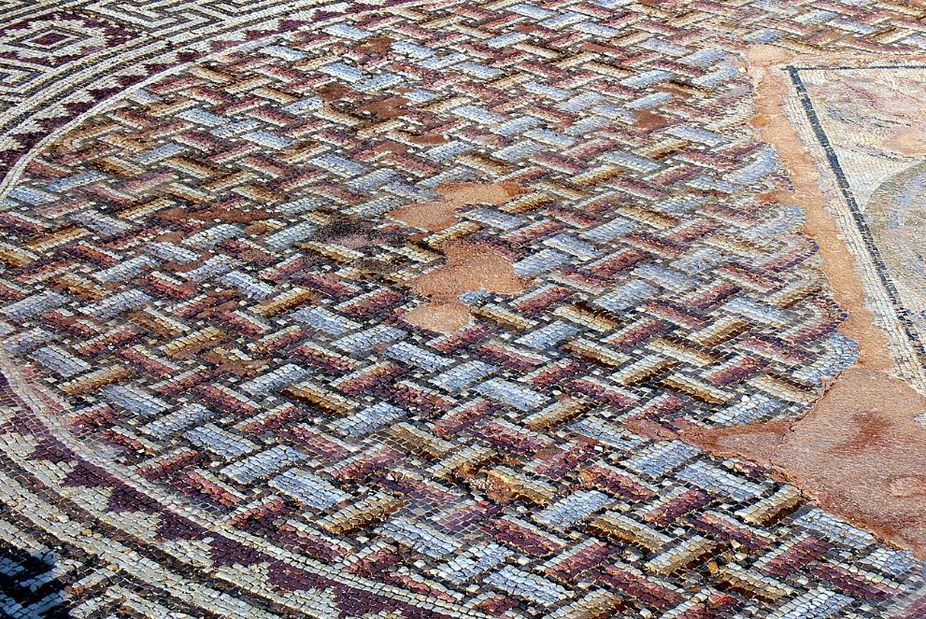
Mosaïque géométrique

Slide 31
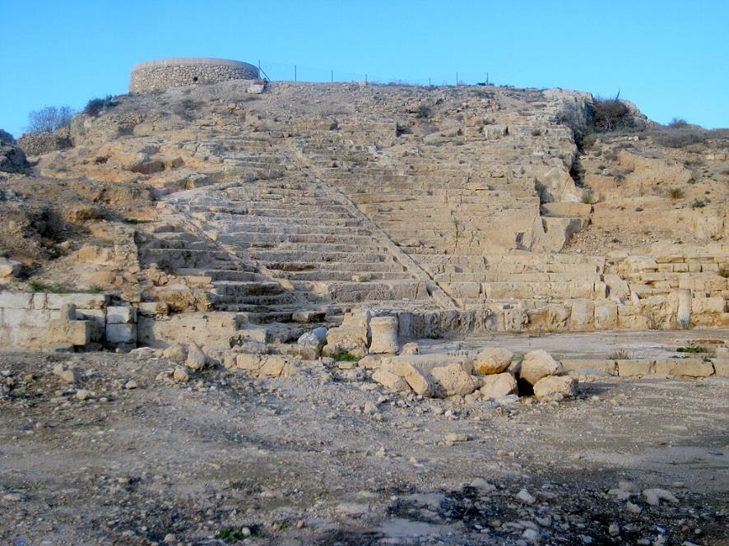
Théâtre

Slide 32
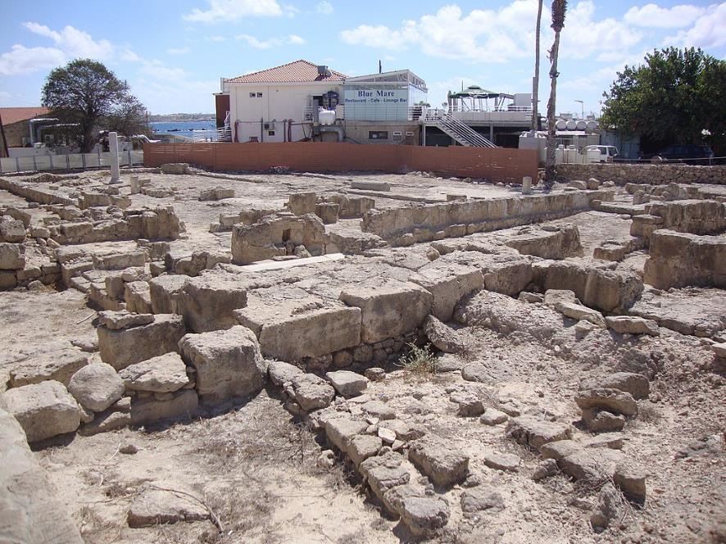
Basilique Panagia Limeniotissa

Slide 33
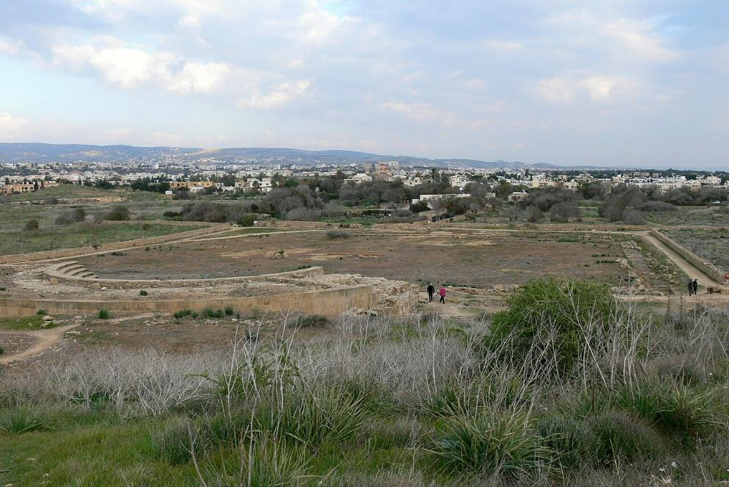
Paphos - Agora

Slide 34
Lorient Vous A Présenté La Ville De Paphos Chypre
Sur une Suggestion De JackDidier
Les Images Et Le Son Du Net
Merci De Votre visite
Daniel

